Slide 1


Das Studierendenwerk Freiburg stellt sich vor
What is the Studierendenwerk Freiburg (SWFR)?

Slide 2
Der Auftrag des Studierendenwerks
The Studierendenwerk´s mission
Hochschulen
Studierendenwerk
Universities
Studierendenwerk
Lehre, Forschung, Wissenschaft
Soziale, finanzielle und kulturelle Betreuung
Higher education, research, science
Social, financial and cultural guidance
Studierende
Students
The Studierendenwerk due
The Studierendenwerksgesetz mandates that all students enrolled at an institution of higher education, which is associated to a Studierendenwerk, have to pay Studierendenwerk dues. These dues allow the utilization of services provided by the Studierendwerk.
In Freiburg these dues currently amount to 56,00 €. Furthermore, a due of 28,00 € is being charged for the semester ticket.
These dues are being paid through the renewal of matriculation at the respective institution of higher education.
Das Studierendenwerksgesetz
Das Studierendenwerksgesetz schreibt vor, dass alle Studierenden einer Hochschule, die einem Studierendenwerk angeschlossen ist, einen Studierendenwerksbeitrag entrichten müssen. Dieser berechtigt zur Nutzung der Leistungen der Studierendenwerke.
In Freiburg beträgt der Beitrag derzeit 56,00 €. Hinzu kommt in Freiburg der Solidarbeitrag für das Semesterticket in Höhe von 28,00 €.
Der Betrag wird bei der Rückmeldung an der jeweiligen Hochschule bezahlt.

Slide 3

Geld
Money

Slide 4
Bundesausbildungsförderungsgesetz (BAföG)
Förderungsquote: Ein Drittel aller deutschen Studierenden
Höchstsatz liegt bei 861 €/Monat, 50% geschenkt
Antragstellung erforderlich
individuelle Beratung in den Sprechstunden
allgemeine BAföG-Beratung im Infoladen
Andere Studienfinanzierungsmöglichkeiten
Studienabschlussdarlehen
Studienkredite
Stipendien
Studijob (Jobvermittlung und Jobkurse)
Federal Training Assistance Act (BAföG)
Support quota: 1/3 of all German students
Maximum rate is 853 €/month, 50% donated
Application required
Individual guidance through consultation-hour
General BAföG-Guidance at the information desk
Other funding options
Graduation loans
Student loans
Scholarships
Studijob (Job placing and work training)

Slide 5

Essen & Trinken
Food & Drinks

Slide 6
12 Mensen / 15 Cafeterien (davon 6 / 10 in Freiburg)
10.000 Essen pro Tag
Essenspreise von € 1,80 - € 3,50 (oder nach Gewicht)
Täglich wechselndes Angebot, auch vegetarisch und vegan
Aktionswochen und Mensa Specials
Verantwortungsbewusst und nachhaltig:
- nur zertifizierter Fisch
- keine Eier aus Käfighaltung
- keine Geschmacksverstärker
Viele Vergünstigungen für Stammkundinnen und Stammkunden
12 dining halls/ 15 cafeterias
(respectively 6 / 10 in Freiburg)
10.000 dishes each day
Prices ranging from € 1,80 - € 3,50 (or by weight)
Diverse offers, also vegetarian and vegan
Special weeks
Responsible and sustainable:
- only certified fish
- only cage free eggs
- no flavor enhancers
Autoload and bonus system

Slide 7
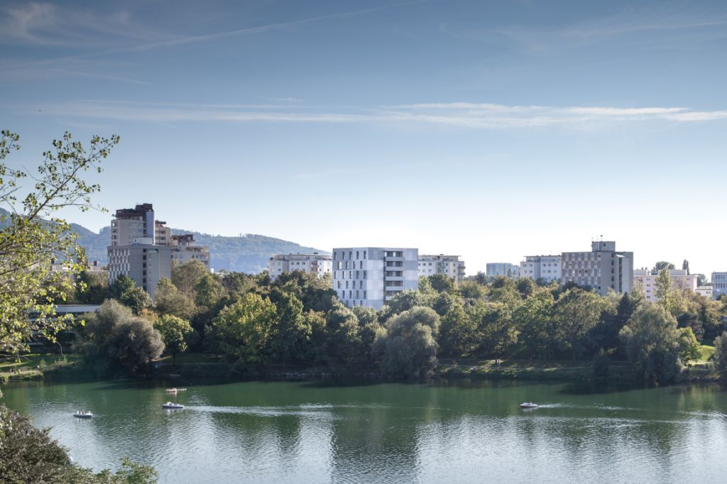
Wohnen
Accomodation

Slide 8
17 Wohnheime mit 5.200 Plätzen - hiervon in Freiburg 11 Wohnheime mit 4.330 Plätzen
unterschiedliche Wohnformen
Warmmiete zwischen
225 € (Einzelzimmer) und 670 € (3-Zimmer-Wohnung)
Online-Bewerbung
Tutoren-Programm
Privatzimmervermittlung im Serviceportal
große Wohnraumkampagne jeweils zu Beginn des Wintersemesters
alternative Wohnprogramme „Wohnen für Hilfe“ und „Gemeinsam Wohnen“: Vermieter mit Hilfewunsch bieten Studierenden günstigen Wohnraum
Notunterkunft jeweils zu Beginn des Wintersemesters
17 dorms with 5.200 rooms - 11 of those in Freiburg with 4.330 rooms
Different Accommodation options
Warm rent ranging from 225 € (Single room) to 670 € (3-room-appartments)
Online-Application
Tutoring-Program
Support in finding private accommodation through the Serviceportal
Major accommodation campaigns at the beginning of each winter term
alternative accommodation programs „Wohnen für Hilfe“ and „Gemeinsam Wohnen“:
Landlords seeking support offer cheap accommodation for students
Emergency Accommodation at the beginning of each winter term

Slide 9
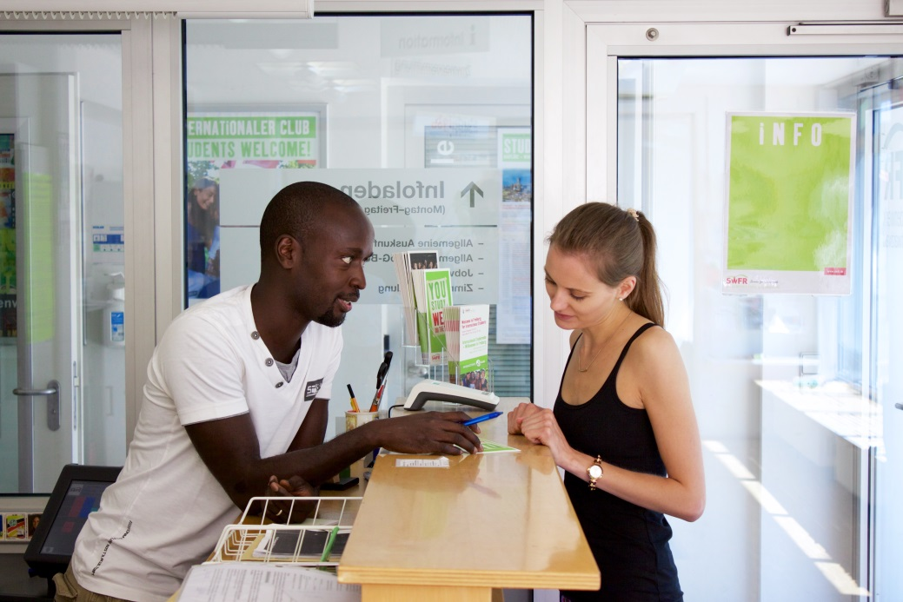
Beratung & Soziales
Social Service

Slide 10
Sozialberatung
Versicherungen, Sozialleistungen, Jobben
Spezifische Informationen für
Studierende mit Handicaps
Studierende mit Kindern (Kitas)
internationale Studierende
Psychotherapeutische Beratung
Einzelgespräche
Offene Sprechstunde
Seminare (Lerntechniken etc.)
Social Guidance
Insurances
Counselling and support for
handicapped students
international students
Students with children
Psychotherapeutic Consulting
One-on-one conversation
Open consultation hour
Seminars (Learning techniques, time management etc.)

Slide 11
Studienfinanzierungsberatung
Studierendenwerksdarlehen
Vermittlung von Studienkrediten
Infos zu Stipendien
Vorfinanzierung der Mietkaution
Rechtsberatung/ Mediation
Kostenfreie Beratung durch einen Anwalt
Unterstützung in Konfliktsituationen
Guidance on academic funding
Distribution of Studierendenwerk‘s loans
The communication of student loans
Information on stipends / Stipend-Information-Event
Legal Advice /Mediation
Cost-free guidance by a lawyer

Slide 12

Veranstaltungen
Events

Slide 13
MensaBar – auch @Online
Kultur von Studierenden für Studierende
Konzerte, Film, Theater, Party
Freizeit und Sport – auch @Online
Snowboardkurse, Ski- und Langlaufkurse, Klettern, Tanzen, Yoga und vieles mehr
Studitours
Das Reiseprogramm für Studierende:
- Wanderungen durch Schwarzwald und Kaiserstuhl - Städtetrips nach Mailand, Genf, Zürich, Lyon, Strasbourg, Heidelberg usw.
Seminare – auch @Online
Lerntechniken, Selbstorganisation, Fortbildung usw.
MensaBar – also @Online
Cultural Events from students for students
Concerts, Movies, Theatre, Party
Recreation ans Sports – also @Online
Snowboard classes, Climbing, Dancing and much more
Studitours
The travel programme for students
- Hikes through the Black Forest, Kaiserstuhl or Markgräfler Land
- City trips to Paris, Milano, Genf, Zürich, Lyon, Strasbourg, Heidelberg and more
Seminars – also @Online
Learning techniques, self-organization, continued education, job-qualifications
www.swfr.de

Slide 14

Internationales
International Matters

Slide 15

Internationaler Club
www.ic-freiburg.de
  Internationale Clubabende:
  Länderabende, Kulturworkshops, Fest der Kulturen
  Walking Dialogues
  Café Multilingua
  To Be A Buddy- und Tandem-Programm
  Families for International Friendship
  Clubkarte für nur € 2,00 / Semester
  China-Austausch
Wohnheimtutoren
Internationaler Club
www.ic-freiburg.de
International Club Nights:
Country Nights, culture workshops, Festival of the cultures
Walking Dialogues
Café Multiligua
To Be A Buddy- and Tandem-Programm
Families for International Friendship
Membership for € 2,00 / Semester
China-Exchange
International dormitory tutors

Slide 16

Kontakt
Contact

Slide 17





Persönlich / In person
Studierendenwerk Freiburg
Tel. 0761 – 2101 200
Mo – Fr 9.00 – 17.00 Uhr
Basler Str. 2
79100 Freiburg
Publikationen
Info-Kalender für Studierende
Magazin „hier studieren“
Online
www.swfr.de
instagram.com/studierendenwerk_freiburg
twitter.com/studentenwerkfr
studierendenwerkfreiburg.wordpress.com
youtube.com/KanalSWFR
facebook.com/studierendenwerk.freiburg
Our publications
Info-Calendar for students
Magazine „hier studieren“

